Slide 1
XLab IC
Parking intelligent
à barrière automatique
Projet de fin d’études — soutenance
Étudiant(e) : ____________________ Encadrant(e) : ____________________
Établissement : ____________________ Année : __________
Notes:
Bonjour à tous. Je vais vous présenter mon projet de fin d’études : un parking intelligent à barrière automatique, réalisé avec une carte Arduino Uno. Je commencerai par le problème, puis la solution, la réalisation et les résultats. (Complétez les champs vides de cette diapositive avant la soutenance.)

Slide 2
Le problème
XLab IC
Petits parkings : accès non contrôlé ou géré à la main
Le conducteur ignore le nombre de places libres
Attentes, manœuvres inutiles, encombrement à l’entrée
Besoin : un système automatique, simple et peu coûteux
2
Notes:
Expliquez le problème avec un exemple concret : un conducteur arrive devant un petit parking et ne sait pas s’il reste de la place. Insistez sur le gain : informer le conducteur et contrôler l’accès avec un système peu coûteux.

Slide 3
Objectifs du projet
XLab IC
Détecter les véhicules à l’entrée et à la sortie (ultrasons)
Compter automatiquement les places libres (4 par défaut)
Ouvrir et fermer une barrière par servomoteur
Afficher l’état sur un écran LCD, LED verte / rouge
Alerter par buzzer ; valider par simulation
3
Notes:
Présentez les cinq objectifs. Précisez que la capacité du parking (4 places) est un paramètre modifiable dans le code.

Slide 4
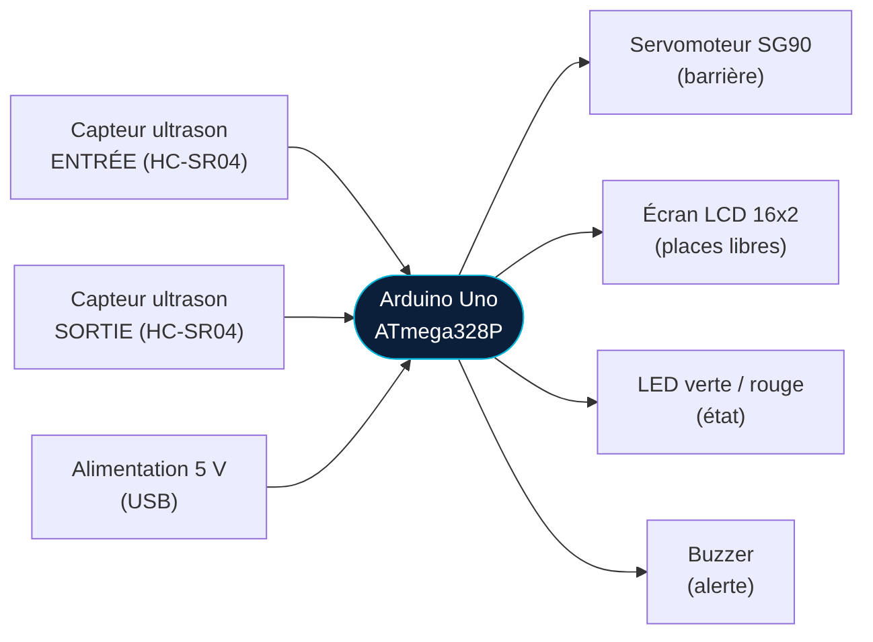
Architecture du système
XLab IC
4
Notes:
Décrivez le schéma bloc de gauche à droite : deux capteurs et l’alimentation vers l’Arduino, puis les sorties : servomoteur, écran, LED, buzzer. L’Arduino est le cerveau qui décide.

Slide 5
Composants et coût indicatif
XLab IC
Composant | Qté | Rôle
Arduino Uno R3 | 1 | Unité de traitement
Capteur HC-SR04 | 2 | Détection entrée / sortie
Servomoteur SG90 | 1 | Barrière
LCD 16×2 | 1 | Affichage des places
LED verte / rouge, buzzer | 3 | État et alerte
5
Notes:
Passez en revue les composants et leur rôle. Rappelez que les prix sont indicatifs (environ 250 à 400 MAD au total) : vérifiez-les auprès de votre fournisseur avant de les annoncer.

Slide 6
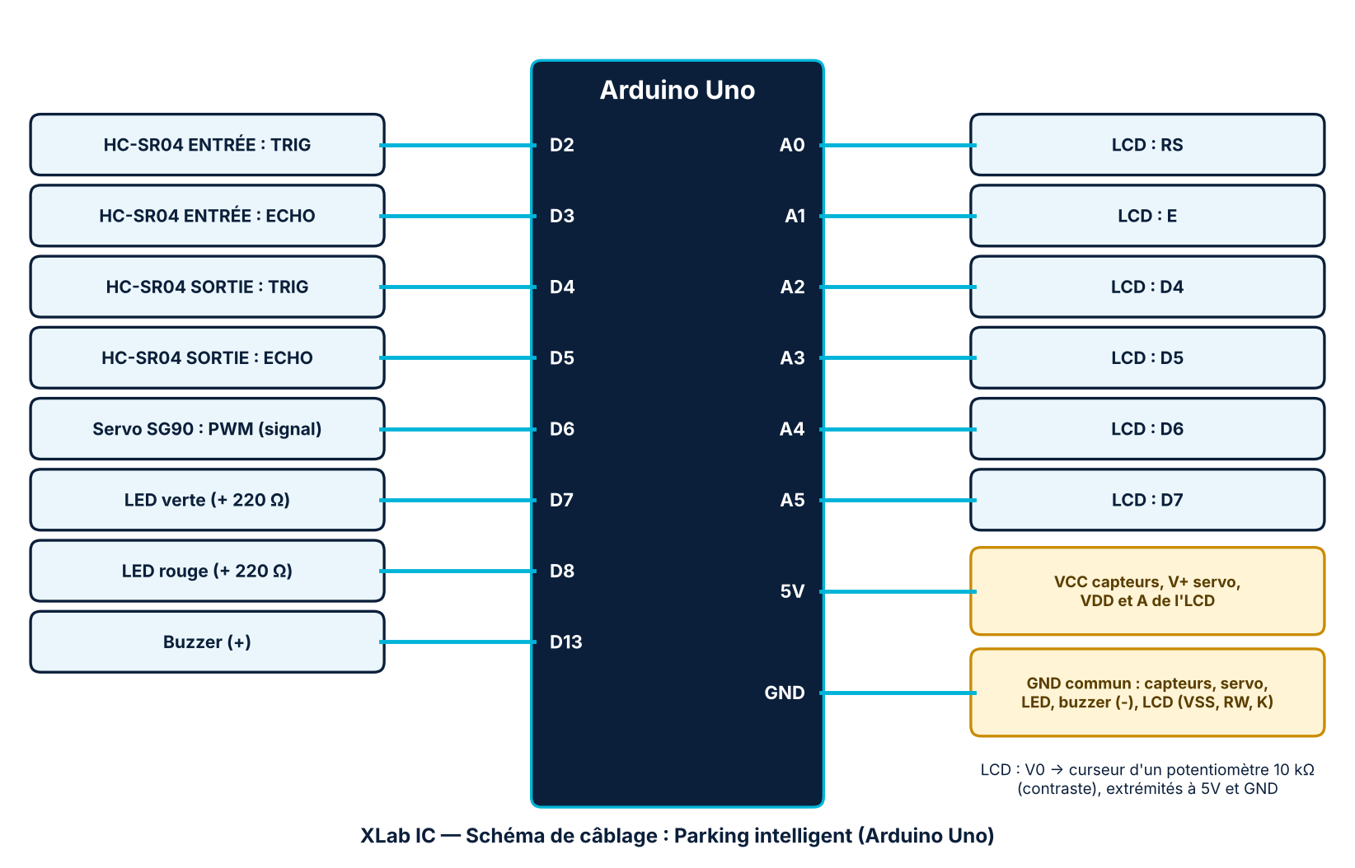
Câblage
XLab IC
6
Notes:
Montrez le schéma de câblage. Capteurs : D2 à D5. Servomoteur : D6. LED : D7 et D8. Buzzer : D13. Écran : A0 à A5. Masse commune à tous les composants.

Slide 7
Fonctionnement
XLab IC
Mesure des deux capteurs toutes les 100 ms
Véhicule détecté (< 15 cm, 3 mesures) : places − 1, barrière ouverte, bip
Parking complet : barrière fermée, bip long, LED rouge
Sortie détectée : places + 1, barrière ouverte
Zones dégagées 2 s : barrière refermée
7
Notes:
Expliquez les étapes : mesure toutes les 100 ms, confirmation sur trois mesures, verrou anti-double comptage, ouverture de la barrière, fermeture temporisée après 2 secondes lorsque les deux zones sont dégagées.

Slide 8
Choix logiciels
XLab IC
Programme non bloquant (millis) : buzzer et barrière sans arrêt de la boucle
Filtre : 3 mesures consécutives, hystérésis 15 / 25 cm
Verrous anti-double comptage entrée / sortie
Compilé pour Arduino Uno : environ 6,2 Ko (19 % de la flash)
8
Notes:
Insistez sur la logique non bloquante avec millis() et sur le filtre de confirmation. Mentionnez l’occupation mémoire : environ 19 % de la mémoire flash.

Slide 9
Simulation et essais
XLab IC
Simulation Wokwi : démarrage « Places : 4/4 » et scénario d’entrée
Essais prévus : entrée, sortie, parking complet, fermeture
Résultats attendus : voir le plan d’essais du rapport
À compléter : vos mesures réelles (colonne « Mesuré »)
9
Notes:
Soyez précis sur ce que vous avez vous-même testé. Ci-dessous, la diapositive annonce les essais prévus : remplacez-les par vos propres mesures avant la soutenance. N’annoncez aucun résultat que vous n’avez pas obtenu.

Slide 10
Limites et perspectives
XLab IC
Limites : ultrasons sensibles aux surfaces et à la température ; compteur non sauvegardé
Sauvegarde du compteur dans l’EEPROM
ESP32 : état du parking sur page web ou application
Capteur de température, lecteur RFID, plusieurs niveaux
10
Notes:
Présentez les limites avec honnêteté, puis les améliorations : EEPROM, ESP32 avec affichage web, compensation de température, RFID.

Slide 11
Conclusion
Un système simple, peu coûteux et extensible qui détecte, compte, affiche et commande la barrière.
Merci de votre attention — questions ?
Notes:
Résumez en une phrase : le prototype répond au cahier des charges. Remerciez le jury et l’encadrant, puis invitez les questions. Préparez-vous avec le guide de soutenance (questions et réponses).

